Slide 1


Введение в машинное обучение 1.0
Артемий Фирсов
Разработчик
Магистрант Big Data Analytics, Механико-математический Факультет
Преподаватель NVIDIA Deep Learning Institute

Slide 2
Десятиминутка
Что такое локальная особенность?
4 характеристики локальной особенности
2 типа особенностей
Признак угла
Детектор Харриса
Матрица производных
Аффинное преобразование
Как учесть масштаб локальной особенности?
Difference of Gaussians (DoG)
Что такое дескриптор локальной особенности?

Slide 3
Что такое машинное обучение?

Slide 4
Что такое машинное обучение?
Machine learning is a field of computer science that gives computer systems the ability to "learn" (i.e. progressively improve performance on a specific task) with data, without being explicitly programmed.

Slide 5
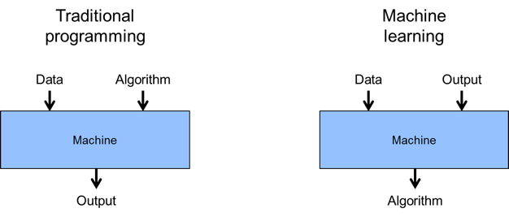
Training vs programming

Slide 6
Заучить != научить
Запомнить большое количество данных сейчас не проблема
Задача – научить машину правильно решать задачу на новых данных

Slide 7
Классические задачи
Детектировать спам
Распознавать написанные цифры
Распознавание текста
Распознавание речи
Выделение семантики из текста
…
Titanic: Machine Learning from Disaster
https://www.kaggle.com/c/titanic

Slide 8
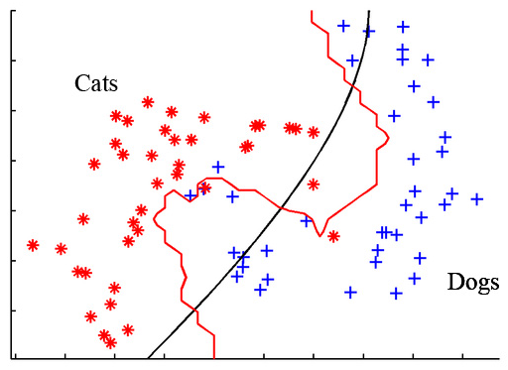
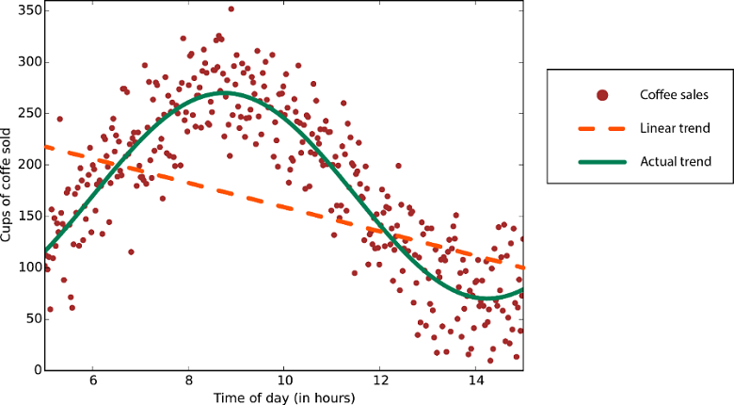
Виды задач машинного обучения
С учителем (Supervised) – данные + ответ
Классификация
Регрессия

Slide 9
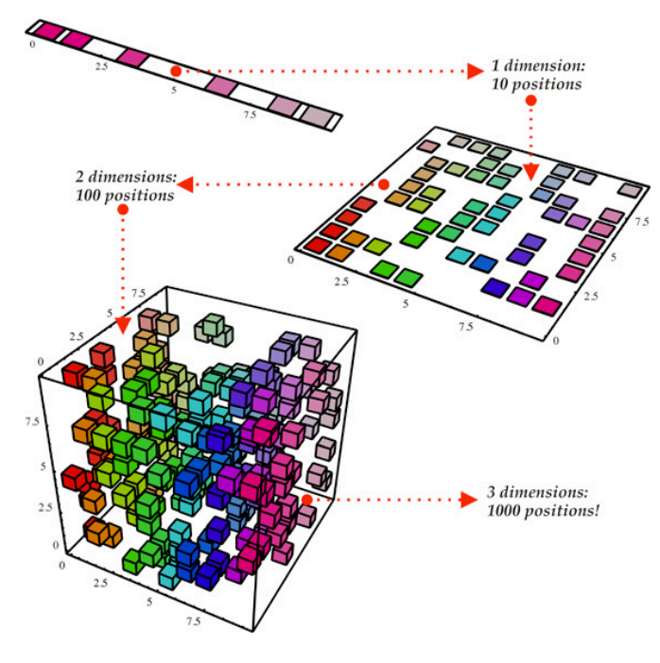

Виды задач машинного обучения
С учителем (Supervised) – данные + ответ
Классификация
Регрессия
Без учителя (Unsupervised) – данные
Кластеризация
Уменьшение размерности

Slide 10
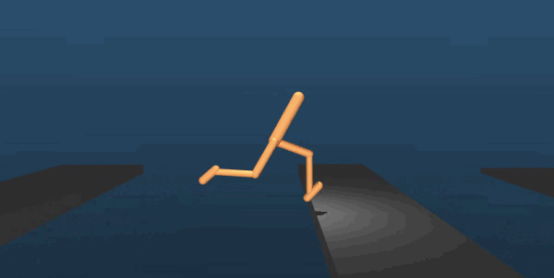
Виды задач машинного обучения
С учителем (Supervised) – данные + ответ
Классификация
Регрессия
Без учителя (Unsupervised) – данные
Кластеризация
Уменьшение размерности
Обучение с подкреплением

Slide 11

Виды задач машинного обучения
С учителем (Supervised) – данные + ответ
Классификация
Регрессия
Без учителя (Unsupervised) – данные
Кластеризация
Уменьшение размерности
Обучение с подкреплением

Slide 12
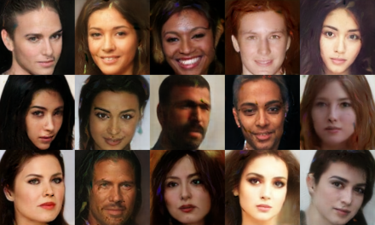
Виды задач машинного обучения
С учителем (Supervised) – данные + ответ
Классификация
Регрессия
Без учителя (Unsupervised) – данные
Кластеризация
Уменьшение размерности
Обучение с подкреплением
Создание данных
…

Slide 13
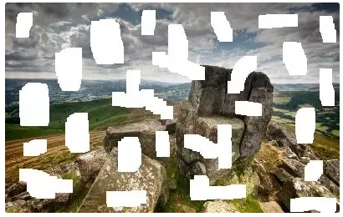
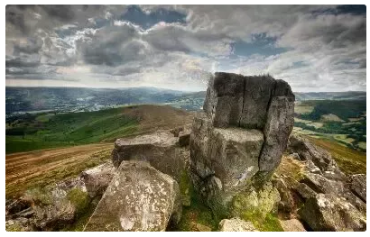

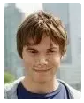
Off-top
http://hi.cs.waseda.ac.jp/~iizuka/projects/completion/en/

Slide 14
Виды задач машинного обучения
С учителем (Supervised) – данные + ответ
Decision trees, naïve Bayes, linear regression, logistic regression, SVM, kNN, Multi-Layer Perceptron, …
Без учителя (Unsupervised) – данные
K-Means, DBSCAN, mixture models, hierarchical clustering, Autoencoders
Обучение с подкреплением
Создание данных
GANs

Slide 15
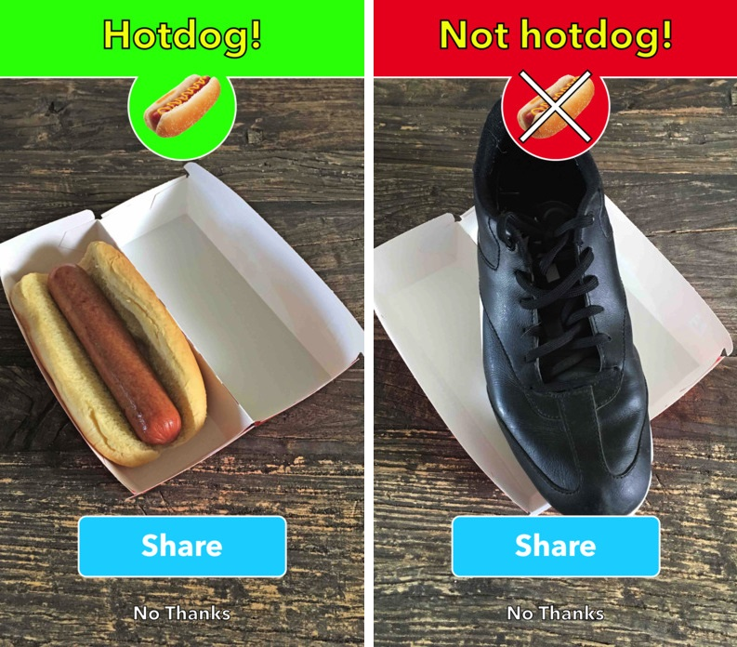
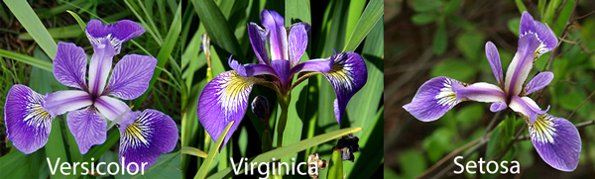
Классификация
Бинарная
Многоклассовая

Slide 16
Как делать?
Получить изображение
Выделить признаки
Чистые данные – пикселы, сэмплы, …
Предобработанные
Проанализировать признаки
Вручную
Построить модель машинного обучения
Дать ответ

Slide 17
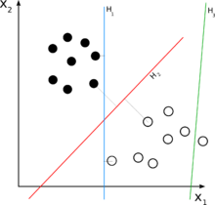
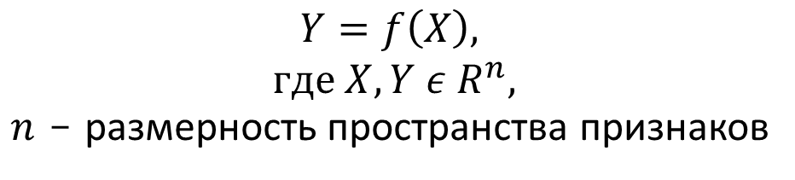
Что такое классификатор?
Решающая граница – decision boundary
В общем случае - гиперплоскость

Slide 18
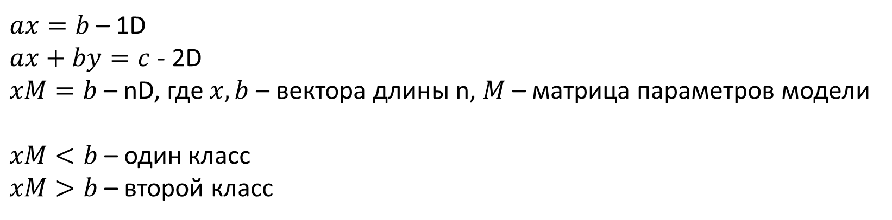
Гиперплоскость

Slide 19
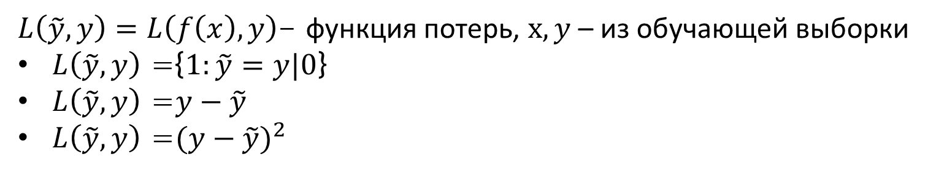
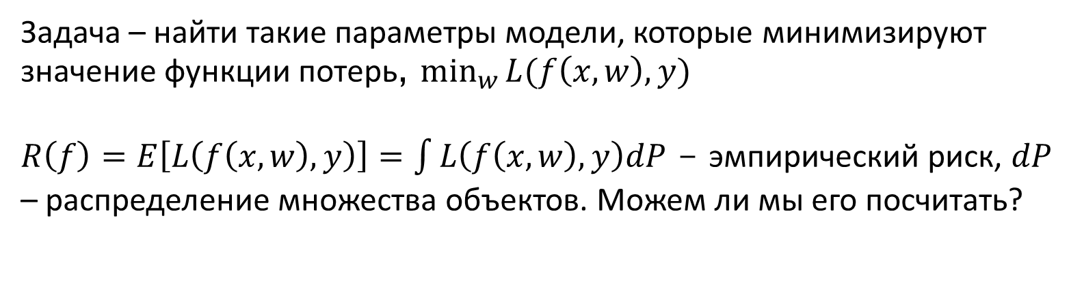
Функция потерь

Slide 20
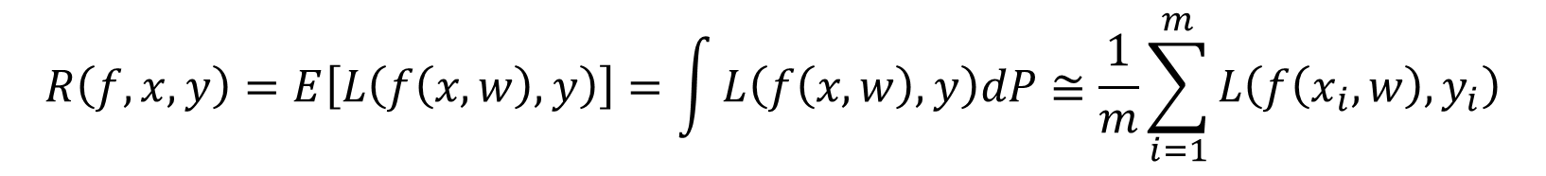
Функция потерь

Slide 21

Градиентный спуск

Slide 22
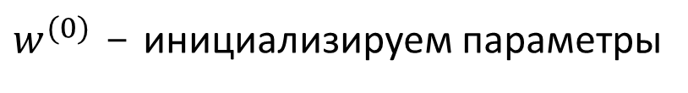
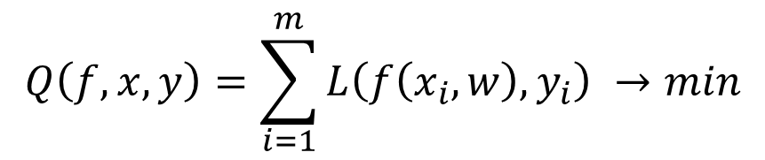
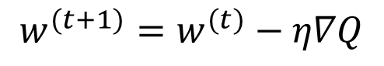
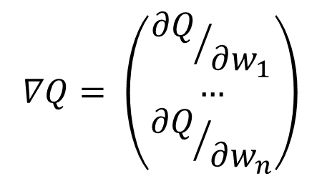
Градиентный спуск
Инициализируем параметры
Берем производную от функции потерь
Вычитаем значение производной для каждого веса

Slide 23
Стохастический Градиентный спуск, 1951
Инициализируем параметры
Выбираем случайный элемент(ы) из выборки
Обновляем веса с градиентом потерь предыдущего шага
Повторяем, пока не сойдется
Если выборка линейно разделима – SGD гарантированно находит оптимальные веса за конечное количество шагов (Новиков, 1961)

Slide 24
Плюсы/минусы?

Slide 25
Плюсы/минусы?
Наличие гипер-параметров
Чувствителен к абсолютным значениям признаков
Застревает в локальных минимумах

Slide 26
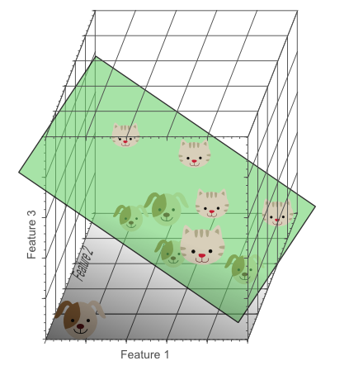
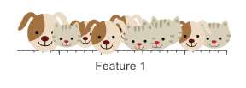
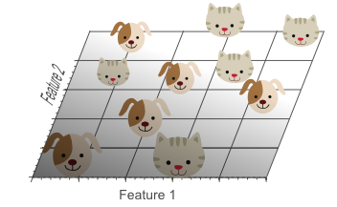
High dimensionality
Чем больше признаков, больше вероятность, что они будут линейно разделимы

Slide 27
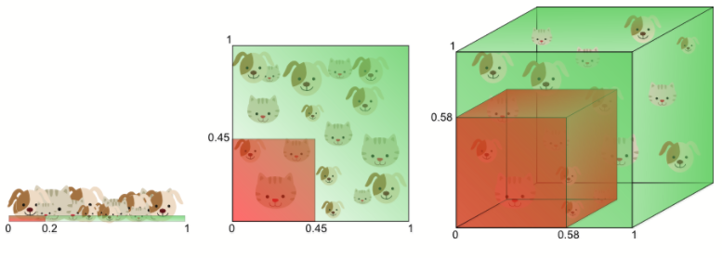
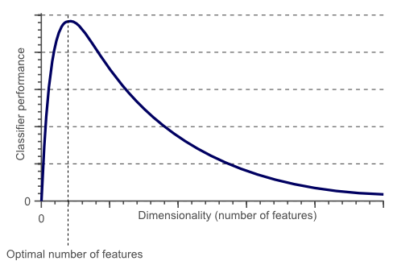
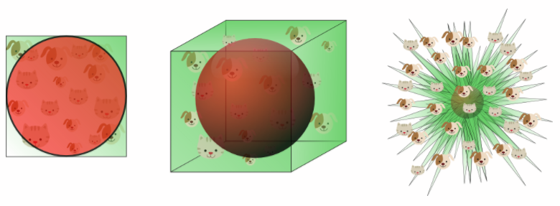
High dimensionality
Чем больше признаков, больше вероятность, что они будут линейно разделимы
Curse of dimensionality
Аналогия с тортом

Slide 28
Как оценивать качество?

Slide 29
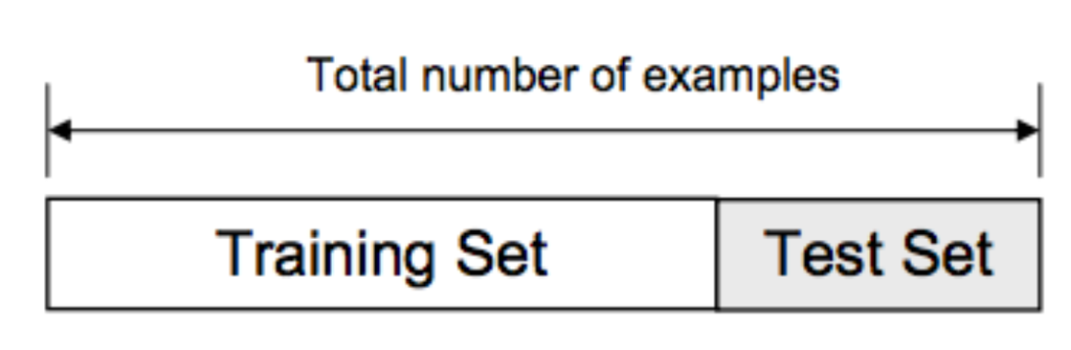
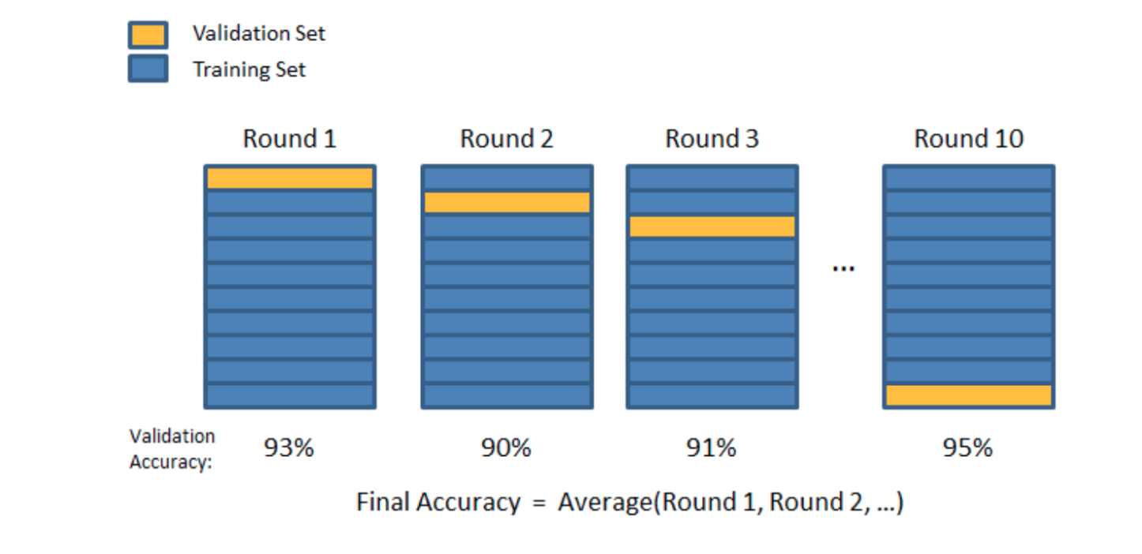
Как оценивать качество?
Разбиение на тренировочные и тестовые выборки
Проблемы?
K-Fold validation
Leave one out
Разбиение на тренировочные, валидационные и тестовые выборки

Slide 30
Какие бывают ошибки
Пусть есть классификатор хот-дог/не хот-дог
Ошибка первого рода
Вероятность неправильной классификации хот-дога
Ошибка второго рода
Вероятность неправильной классификации не хот-дога
Как правило, сложно уменьшать оба параметра одновременно
Диагностика рака

Slide 31
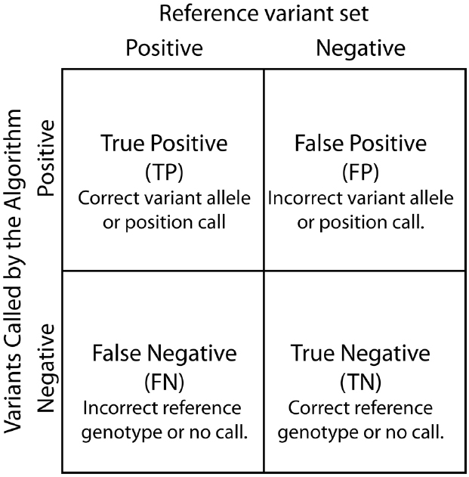
Какие бывают ошибки

Slide 32

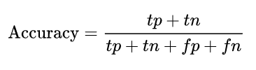
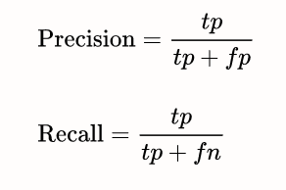
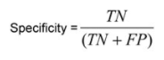
Точность, полнота

Slide 33
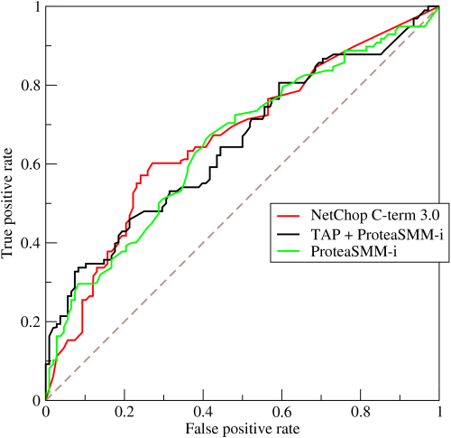
Roc curve
Отражает зависимость:
Recall от (1-Specificity)
Полноты от (1-Избирательность)
Частоты правильных срабатываний от частоты ложных срабатываний
Где здесь рандом?
Где здесь показатель классификатора?
Где идеальный случай?
Где хуже, чем рандом?
Почему удобно?

Slide 34
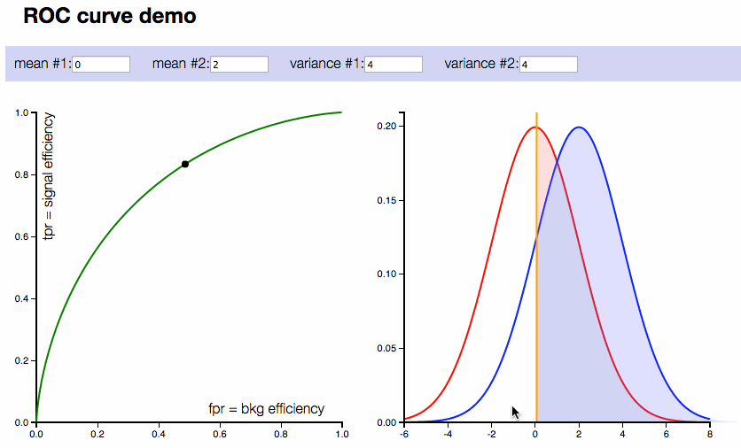
Roc curve. Простой классификатор
AUC - Площадь под кривой ROC, чем выше, тем лучше классификатор

Slide 35
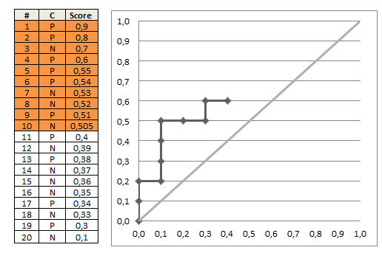
Построение roc для классификатора
Сортируем значения тестовой выборки по некоторому score (зависит от классификатора)
Если реальный класс positive, идем на 1/pos вверх
Если реальный класс negative, идем на 1/neg вправо
Pos, neg – кол-во P,N экземпляров в процентах

Slide 36

K-nearest neighbors (kNN)
Запоминаем всю тренировочную выборку
Получаем новый экземпляр
Находим K ближайших соседей
Смотрим кого больше – к тому классу и относим.
Плюсы/минусы?

Slide 37
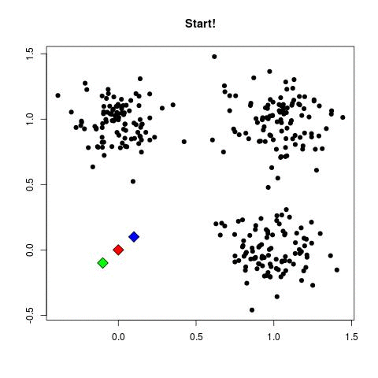
Кластеризация. Метод k-средних (k-means)
Задаем параметр K
Инициализируем случайные центры кластеров
Находим ближайшие точки к кластерам
Перемещаем центры кластеров в центр масс
Повторяем до сходимости
Новый элемент относим к ближайшему центру
Плюсы/минусы?

Slide 38
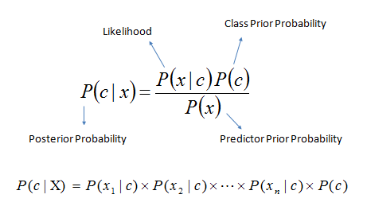
Naïve bayes

Slide 39
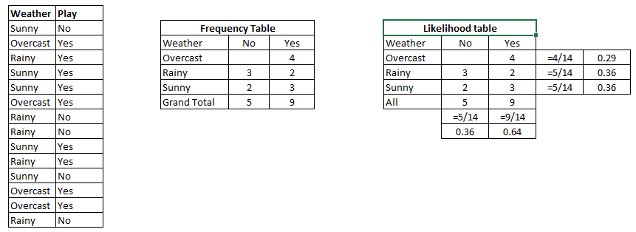
Naïve bayes

Slide 40
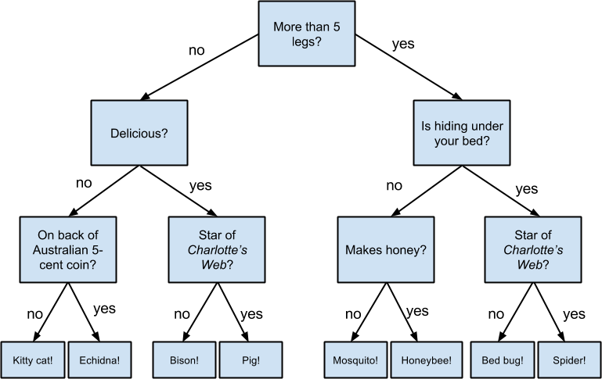
Решающее дерево

Slide 41
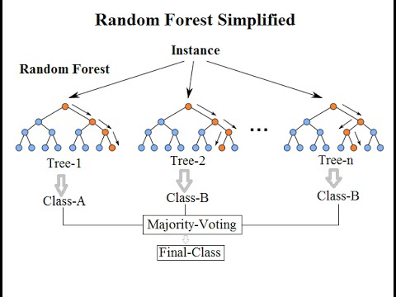
Случайный лес

Slide 42
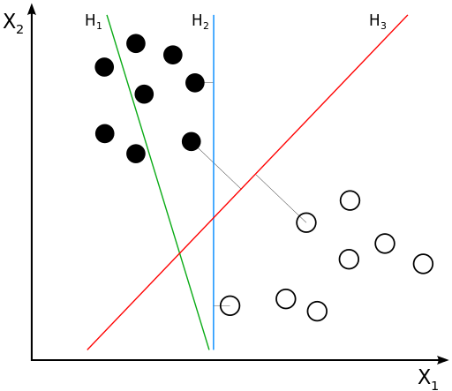
svm

Slide 43
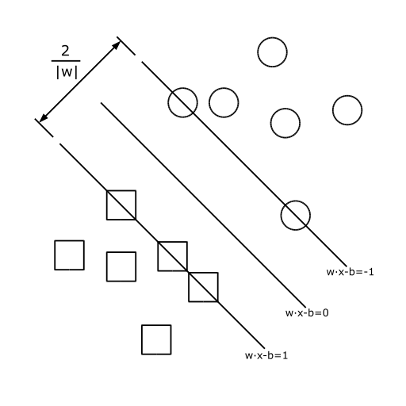
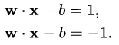
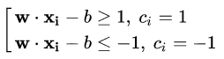
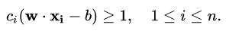
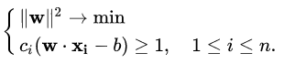
svm
Гиперплоскость
Опорные вектора
Ограничения
Постановка задачи

Slide 44
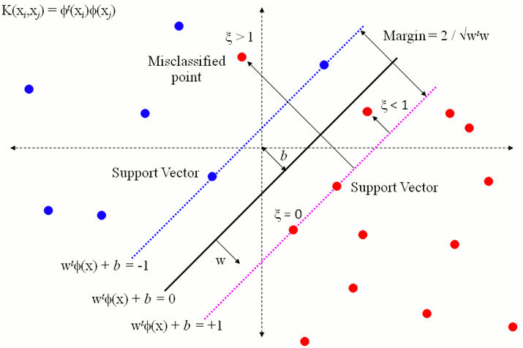
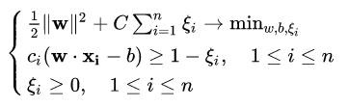
Not linear svm

Slide 45
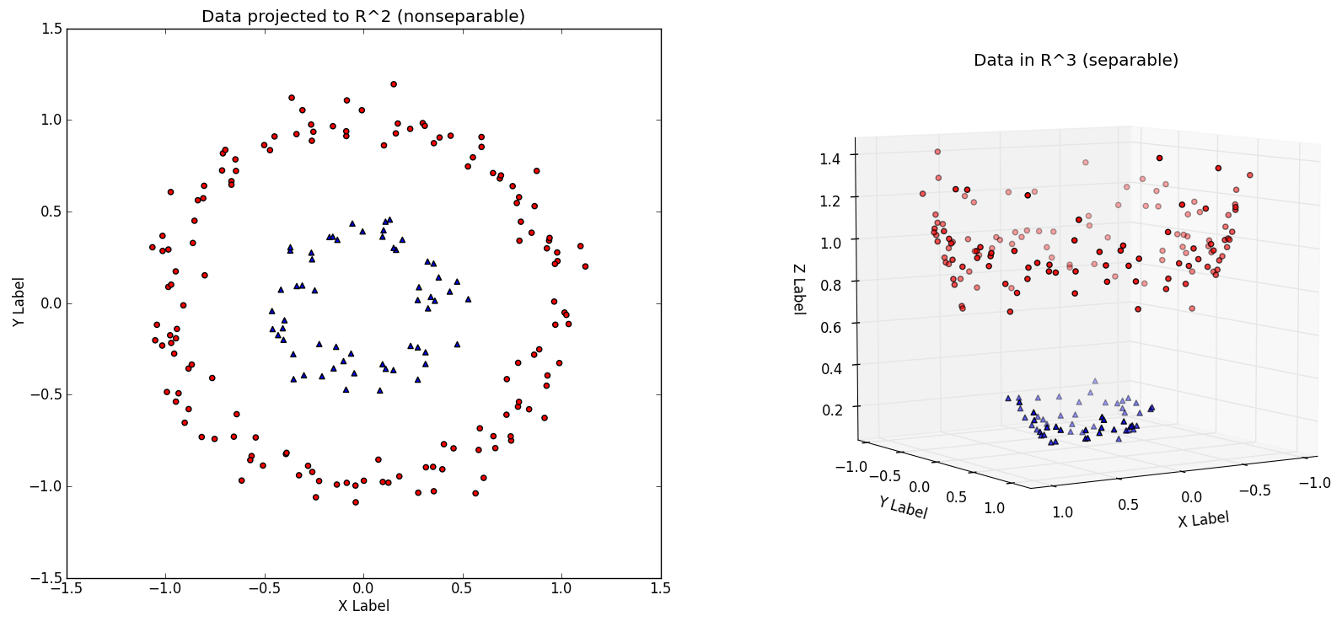
Kernel trick

Slide 46

Kernel trick
$$x∗y→K\left(x,y\right)$$
$$x,y→x,y,x^{2}+y^{2}$$

Slide 47
Спасибо!

